Slide 1
網頁前端專題報告
葉佳寶

Slide 2
目錄
01 主題說明
02 架構圖
03 前台設計
04 後台設計
05
技術 色彩

Slide 3


主題說明 原由
順應資訊科技之發展提供行政服務之革新，讓使用者可以突破時空的限制，無論身處何時何地，只要利用個人電腦或是行動裝置，使用網頁瀏覽器即 可線上進行請假、審核假單、查詢請假紀錄或列印統計報表。

Slide 4
請假系統
前台
後台
登入/註冊
審核管理
成員管理
審核列表
休假申請
未銷假紀錄
請假紀錄
公告通知
發送通知
審核紀錄
未銷假紀錄
首頁
休假明細
成員休假行事曆
成員休假行事曆
架構圖

Slide 5

前台介紹
登入
註冊
申請休假
未銷假紀錄
請假明細
行事曆

Slide 6
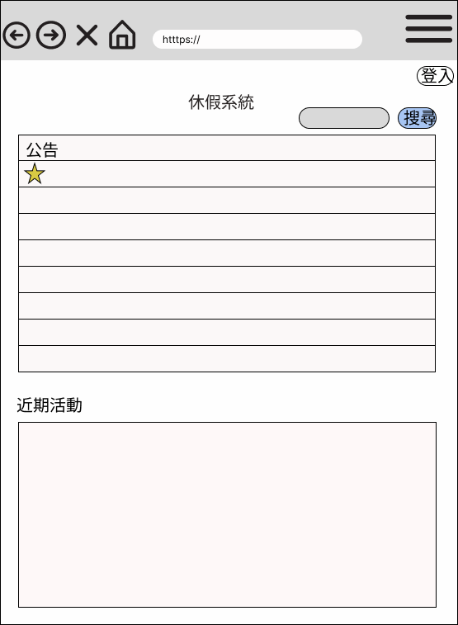


首頁

Slide 7
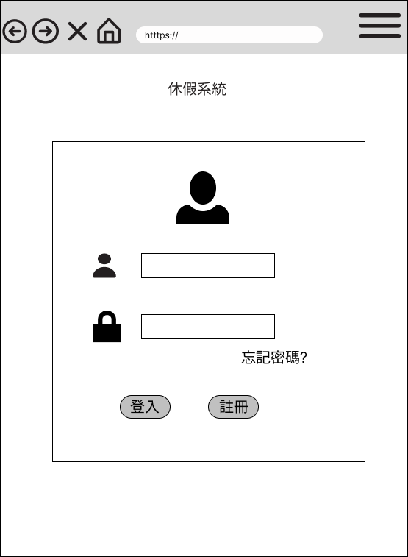
登入頁面

Slide 8
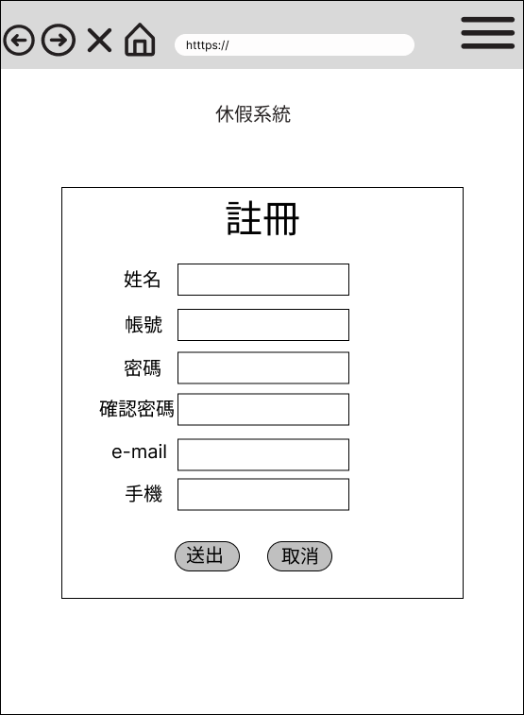
註冊頁面

Slide 9
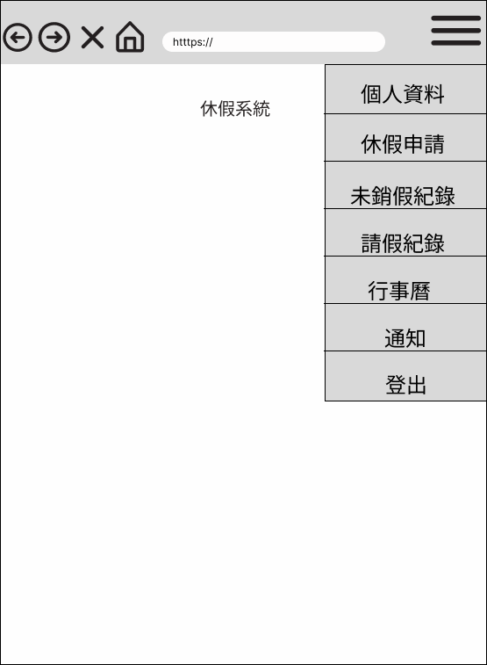

使用者功能
2
1
+1
+1

Slide 10



公告訊息

Slide 11
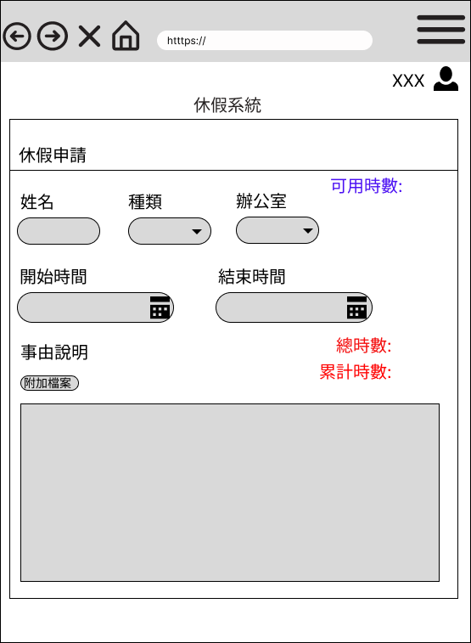
休假申請

Slide 12
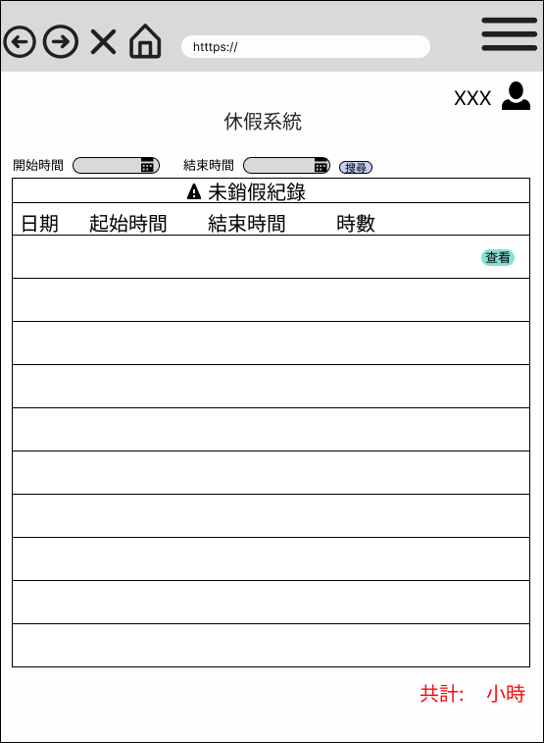
未銷假紀錄

Slide 13
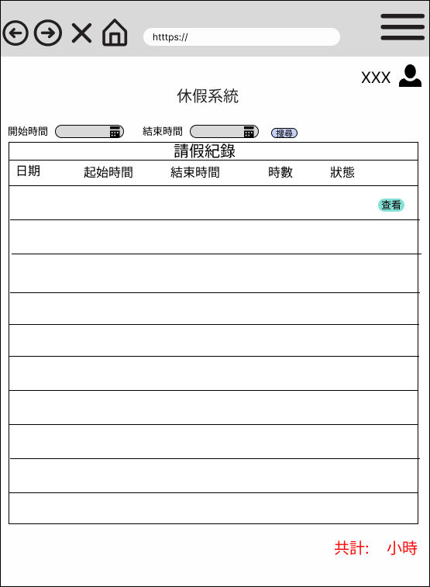
請假紀錄

Slide 14
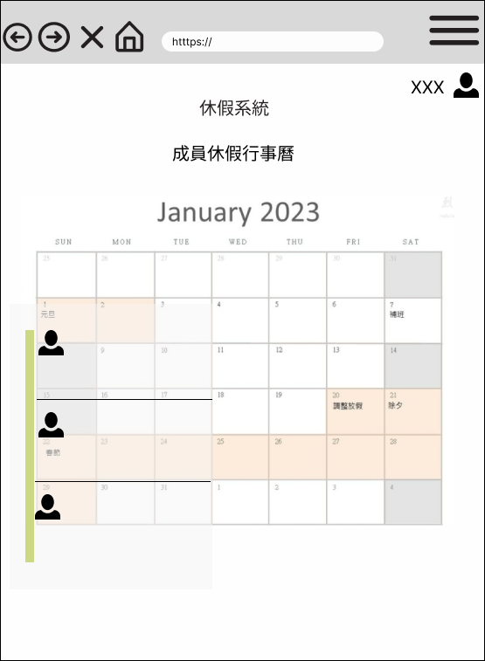
成員行事曆

Slide 15
後台介紹
審核
人員管理
公告

Slide 16
9
管理者

Slide 17
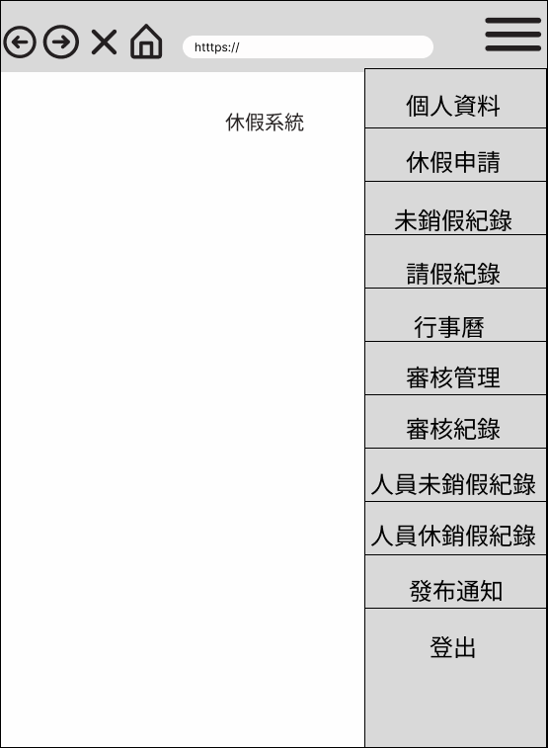
9
管理者功能
+9

Slide 18
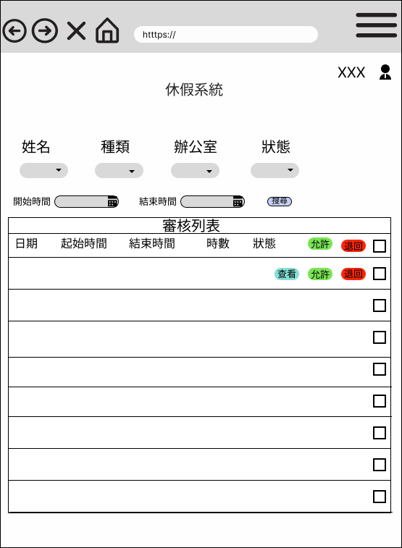
審核列表

Slide 19
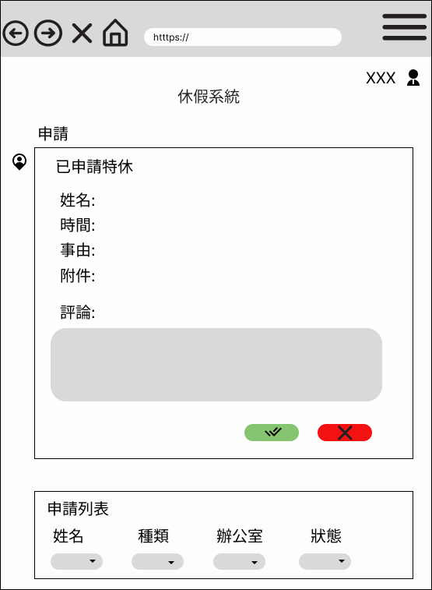


審核頁面

Slide 20
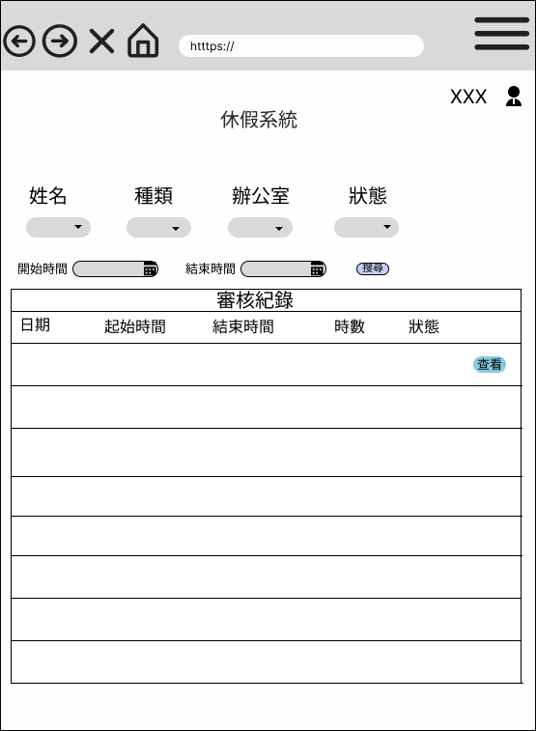
審核紀錄

Slide 21
未銷假紀錄

Slide 22
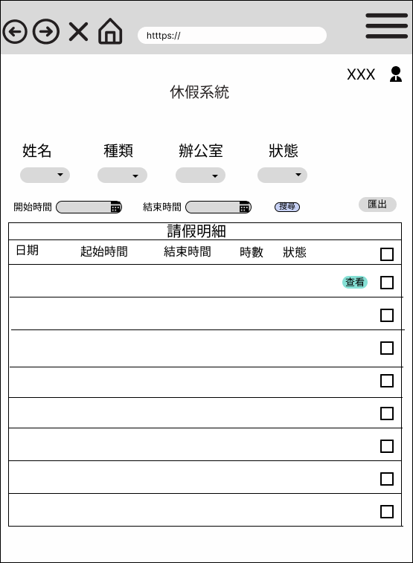
請假明細

Slide 23
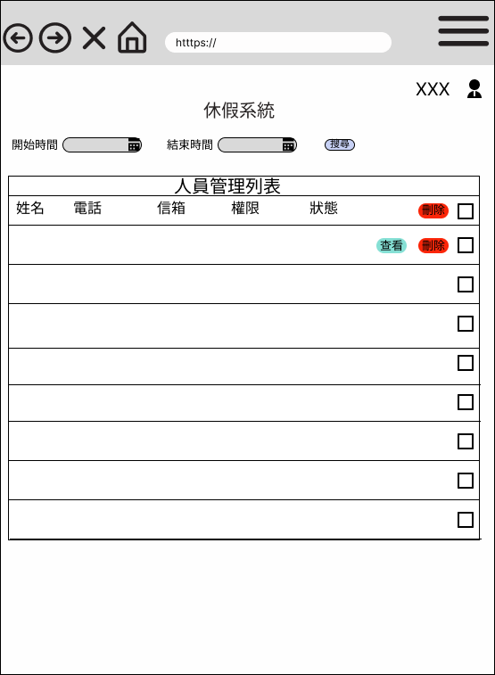
人員管理列表

Slide 24
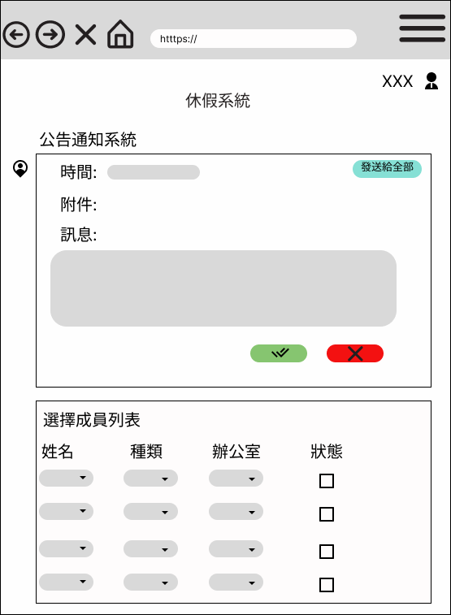
公告系統

Slide 25
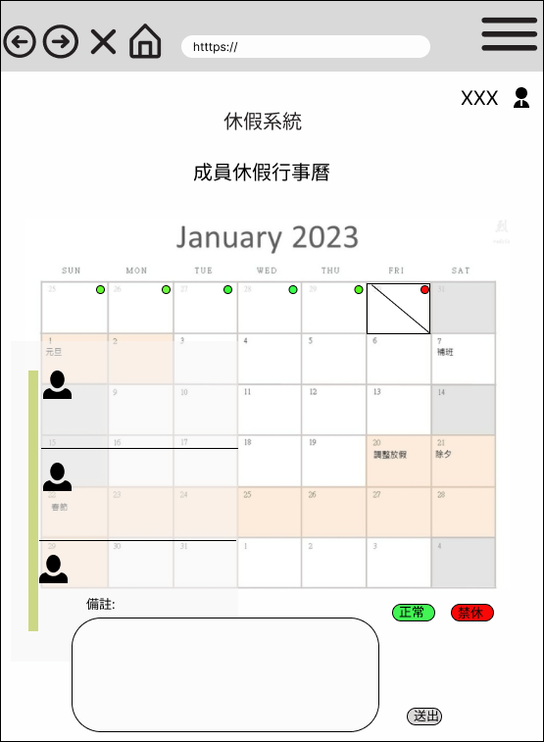
成員行事曆

Slide 26
使用技術
HTML
Vuetify
JavaScript
node.js
Photoshop
前端
前端
前端
前端
前端
後端
後端
繪圖
繪圖
CSS
Vue.js
mondoDB
Illustrator

Slide 27
主要搭配
顏色
選項按鈕

Slide 28

Thanks!

